Slide 1
研修
電子ポット分析モデル作成
2026-10-30 ソフトウェア開発課 佐々木正寛

Slide 2
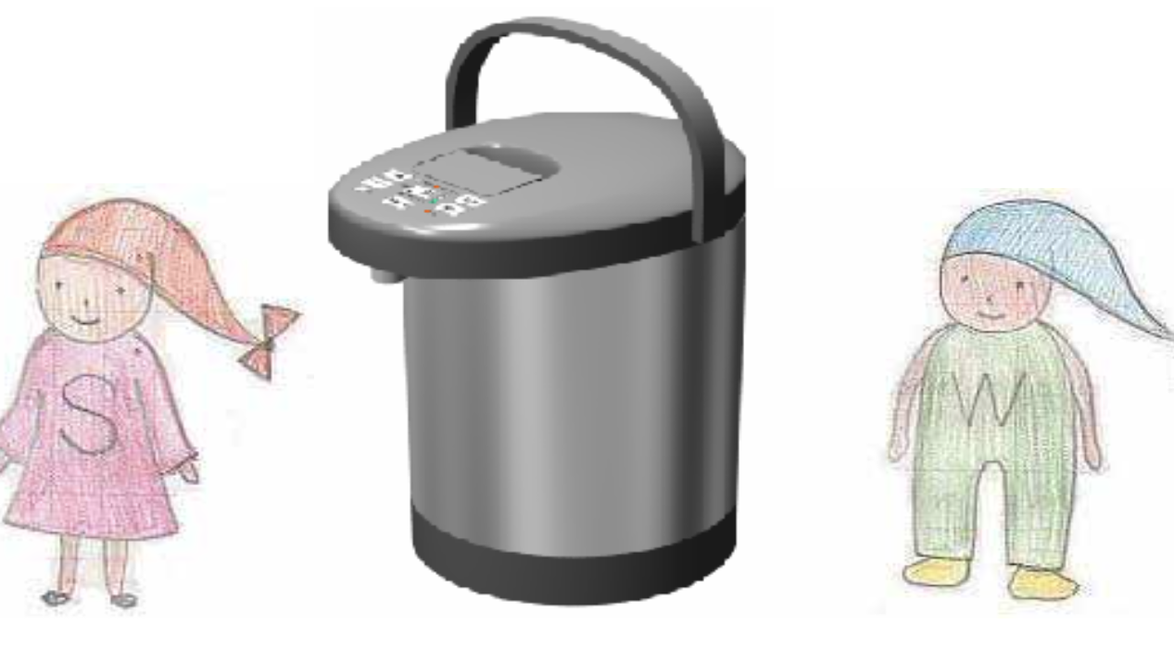
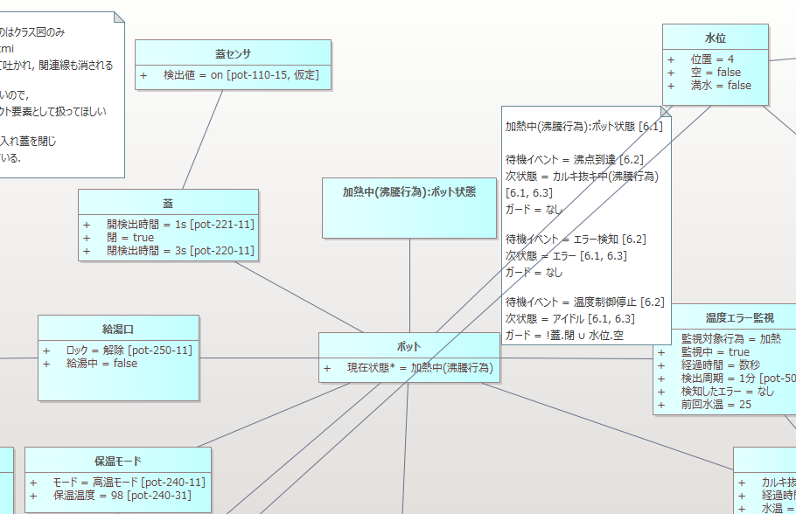
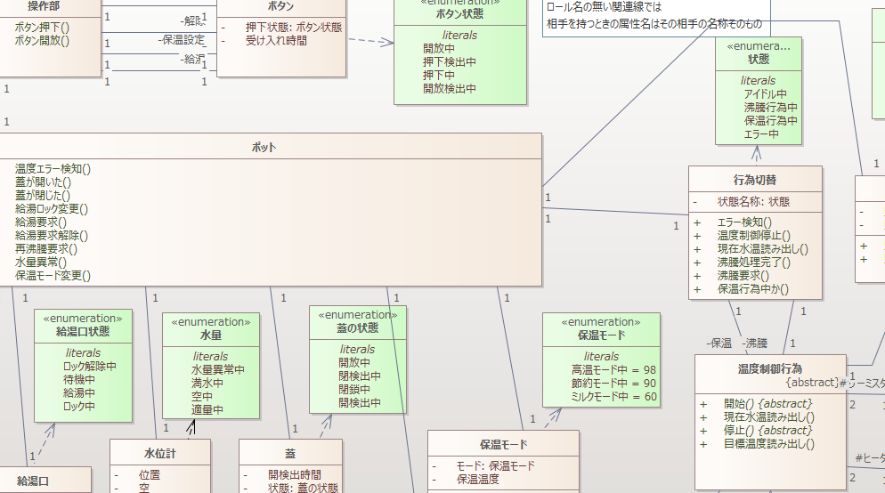
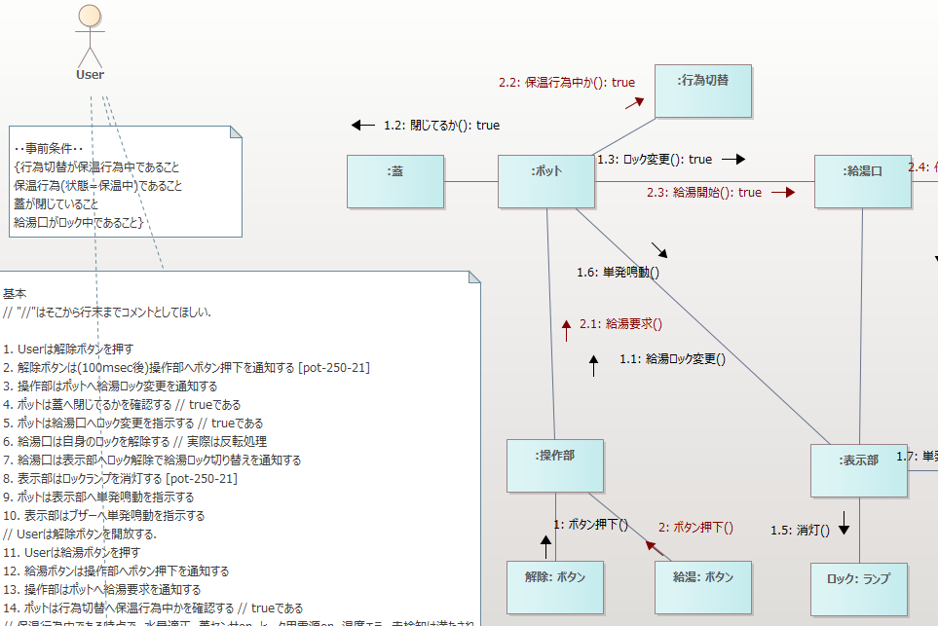
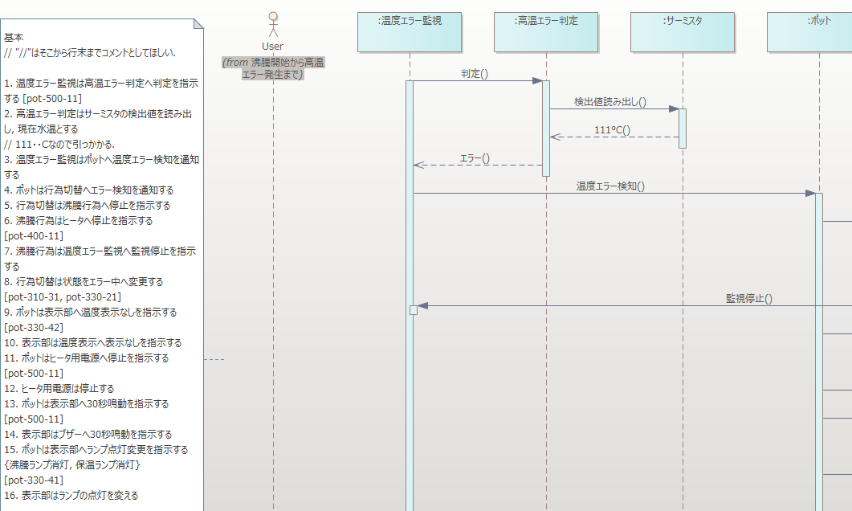
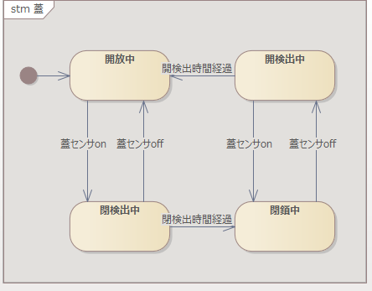
流れ
要求仕様書
オブジェクト図
クラス図
シナリオ-コミュニケーション図
シナリオ-シーケンス図
クラス-状態遷移図

Slide 3
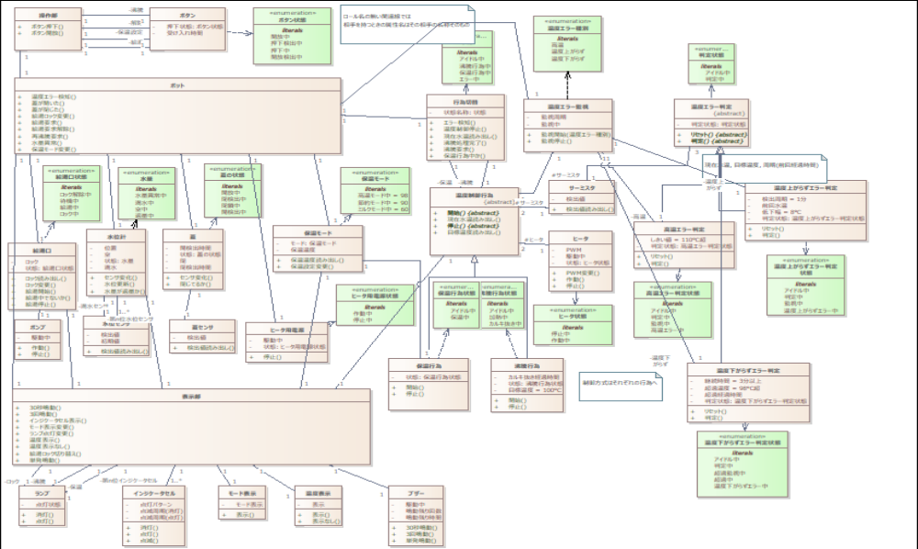
作成した図
潰れて読めたものではないので別途PDF3ページ分表示
電子ポット図 (クラス)

Slide 4
Keep-Problem-Try
Keep
  K1. 仕様が束になってる
  K2. EAでアクター越しにシナリオを共有すること
  K3. シナリオをテキストファイルで先書きしたこと
Problem-Try
  P1. 初期にEAで作られたオブジェクト図がなおざり
  T1. (今回は研修だったけど)
  EAに限られない形式でも良いのではないだろうか
  P2. 想定されてるだろうクラスとずれた
  T2. 何を先で使うのかを質しておく
  シラバス等で仕様書外の情報貰えるとよりよくなるだろう

